Slide 1

L’algorithme « Advanced Encryption Standard »
1

Slide 2


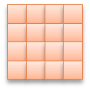
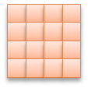
bloc départ
Clé de chiffrage
AddRoundKey
ronde initiale
SubBytes
Le chiffrement se fait sur 10 rondes
composées de 4 étapes.
ShiftRows
9 rondes
MixColumns
Clé de ronde n
AddRoundKey
SubBytes
ShiftRows
Clé de ronde 10
ronde finale
AddRoundKey
ronde
0
1
2
3
4
7
9
10
5
6
bloc arrivé
8

Slide 3

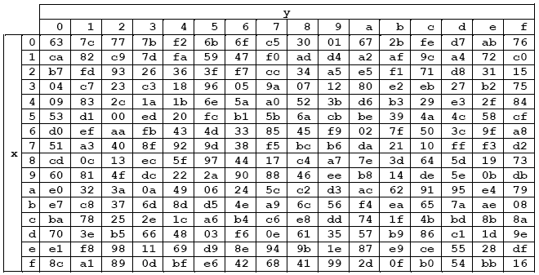
Animation basée sur une réalisation d’Enrique Zabala.
19
d4
19
a0
e0
9a
b8
e9
1e
d4
3d
27
f4
bf
c6
b4
f8
41
e3
11
e2
98
8d
5d
48
52
be
ae
2b
f1
2a
e5
08
30
S-BOX
Substituer chaque élément du bloc de données par l’élément correspondant dans la table de substitution (notée S-Box) telles que définie par Rijndael.

Slide 4

Animation basée sur une réalisation d’Enrique Zabala.
d4
e0
b8
1e
27
bf
b4
41
← Décalage d’un octet
11
98
5d
52
← Décalage de 2 octets
ae
f1
e5
30
← Décalage de 3 octets
Effectuer un décalage cyclique sur chaque ligne en partant de la gauche, de 0 éléments pour la première ligne, puis 1 élément pour la deuxième, en incrémentant le nombre d’élément à chaque ligne.

Slide 5

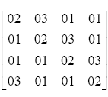
Animation basée sur une réalisation d’Enrique Zabala.
d4
e0
e0
b8
48
1e
28
04
bf
b4
.
cb
41
f8
27
06
66
=
5d
52
19
11
d3
98
26
81
30
ae
9a
f1
7a
e5
4c
e5
Multiplier chaque colonne du bloc par un polynôme de degré 3 modulo un polynôme de degré 4 (tous deux constants et inversibles, tels que définis par Rijndael), ce qui revient à faire une multiplication matricielle pour chacune des colonnes.

Slide 6

Animation basée sur une réalisation d’Enrique Zabala.
04
a4
e0
68
48
6b
28
02
a0
88
23
2a
66
9c
cb
9f
f8
5b
06
6a
fa
54
a3
6c
81
7f
19
35
d3
ea
26
50
fe
2c
39
76
(XOR)
e5
f2
9a
2b
7a
43
4c
49
17
b1
39
05
Clé de ronde
Application d’un XOR terme-à-terme avec la clé de ronde.

Slide 7

2b
ab
a0
f2
7a
23
73
…
d0
c9
e1
b6
2b
28
88
23
2a
28
09
09
7e
ae
fa
c2
96
a3
59
7e
f7
cf
ae
cf
54
a3
6c
14
ee
3f
63
15
d2
4f
fe
15
d2
15
4f
2c
39
76
95
b9
39
f6
f9
25
0c
0c
16
a6
16
a6
88
3c
17
3c
b1
39
05
f2
43
39
7f
a8
89
c8
a6
Clé de chiffrage
Clé de ronde 1
Clé de ronde 2
Clé de ronde 10
09
88
a0
84
54
fa
cf
=
=
eb
2c
fe
4f
8a
01
b1
17
3c
01
02
04
08
10
20
40
1b
80
36
Animation basée sur une réalisation d’Enrique Zabala.
Tableau de constantes
de rondes
00
00
00
00
00
00
00
00
00
00
00
00
00
00
00
00
00
00
00
00
00
00
00
00
00
00
00
00
00
00

Slide 8

Fin de présentation.

